Slide 1
STOPNJEVANJE PRIDEVNIKOV
PRAVILA ZA TVORJENJE PRESEŽNIKA PRIDEVNIKOV

Slide 2
THE + PRESEŽNIK (SUPERLATIVE)
Pravilo številka 1:
Pred presežnikom je v angleščini vedno THE (določni člen)!
He is the youngest in our family.
(On je najmlajši v naši družini.)
Mount Everest is the highest mountain in the world.
(Mount Everest je najvišja gora na svetu.)

Slide 3
Kratki pridevniki: (osnovno pravilo)
1. Dodamo –EST. Ne pozabimo na THE pred pridevnikom.
Primer: old – the oldEST (star – NAJstarejši)
Joe is THE oldest in his class.
Joe je NAJSTAREJŠI v razredu.

Slide 4
2.PODVOJITEV ZADNJE ČRKE
Zadnja črka se podvoji:
Kratki pridevniki, ki se končajo s soglasnikom, samoglasnikom in soglasnikom. Gledamo zadnje tri črke v besedi.
Primer: big – the biggest
Whales are the biggest animals.
Kiti so NAJVEČJE živali.
fat – the fattest
thin – the thinnest

Slide 5
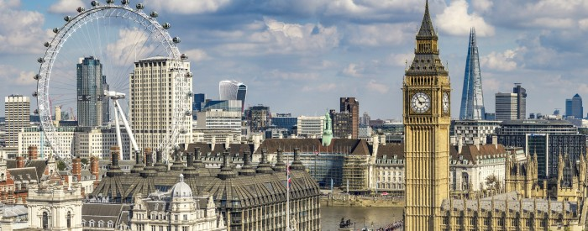
3. PRIDEVNIKI, KI SE KONČAJO NA ČRKO -E
Dodamo jim samo črko R
nice – the nicest
wide – the widest
London is the nicest city in the world ;))
London je NAJLEPŠE mestu na svetu.

Slide 6
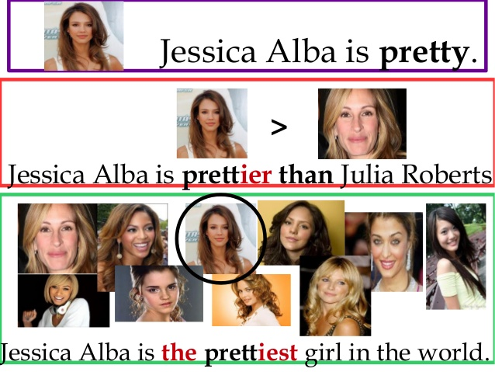
4.PRIDEVNIKI, KI SE KONČAJO NA Y
Pridevniki, ki se končajo na–y.
Y se spremeni v i (+est)-iest
Primer: pretty – the prettiest
Jessica Alba is the prettiest girl
in the world.
Jessica Alba je NAJLEPŠE dekle na svetu.
happy – the happiest
dry – the driest

Slide 7
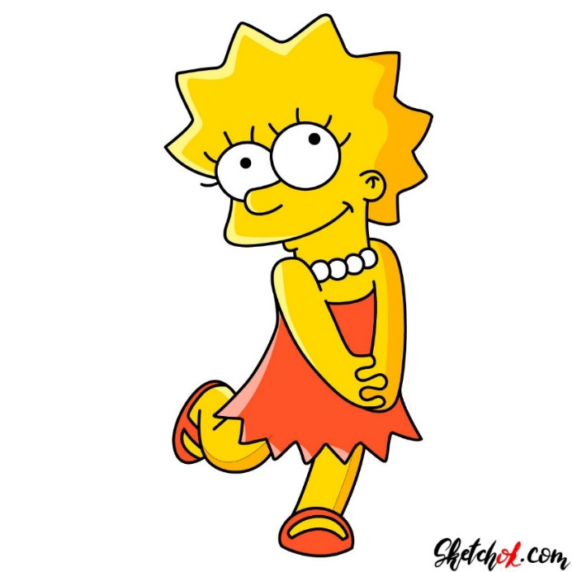
5. PRIDEVNIKI, KI IMAJO 2 ALI VEČ ZLOGOV (DALJŠI PRIDEVNIKI)
Dolgi pridevniki:
Uporabimo besedo the most + pridevnik.
Primer:
beautiful – the most beautiful
interesting – the most interesting
Lisa is the most beautiful person in her family.
Lisa je NAJLEPŠA oseba v svoji družini.

